Slide 1
Глаз как оптическая система.
Выполнила:
Новикова Дарья
Ученица 8 в класса

Slide 2
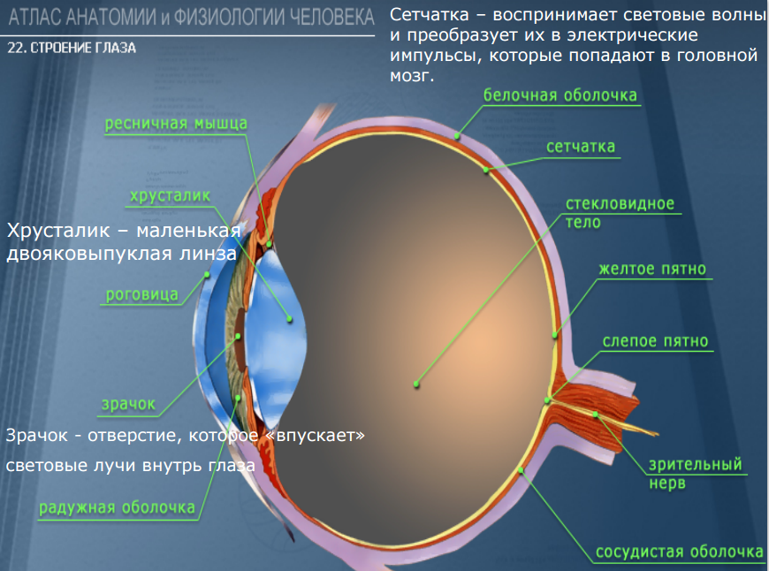

Slide 3
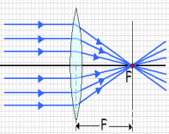
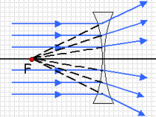
Оптическую систему глаза можно рассматривать как собирающую линзу.
Главную роль здесь играет хрусталик.
Линзы
Вогнутые
собирающие
Выпуклые
рассеивающие
Оптическая сила линзы: D= 1/F.
Измеряется в диоптриях
Где F – фокусное расстояние. Фокусное расстояние можно вычислить с помощью формулы тонкой линзы :
1/F = 1/f + 1/d

Slide 4
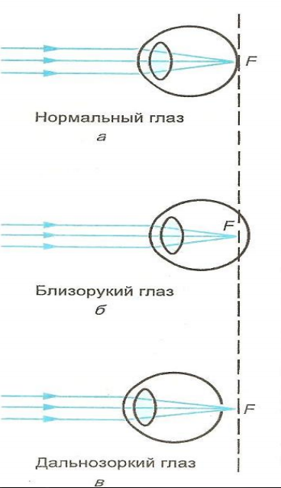
Изображение фокусируется на сетчатке глаза
Если приходится слишком долго рассматривать предметы на близком расстоянии, хрусталик принимает «меры предосторожности» - удлиняется, - и дальние предметы без очков уже не разглядеть (развивается близорукость)
У пожилых людей хрусталик становится более плоским, тогда трудно рассмотреть близкие предметы (развивается дальнозоркость)

Slide 5
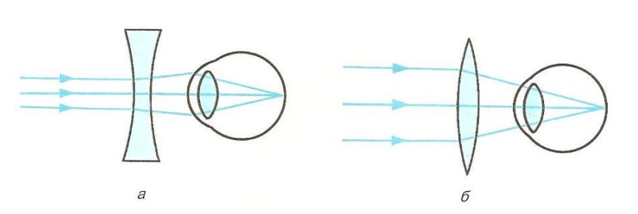
Коррекция близорукости и дальнозоркости
Коррекция близорукости осуществляется подбором рассеивающих линз
Коррекция дальнозоркости осуществляется подбором собирающих линз

Slide 6
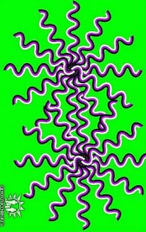
Оптические обманы
Оптические или зрительные иллюзии— ошибки в зрительном восприятии, вызванные неточностью или неадекватностью процессов неосознаваемой коррекции зрительного образа, а также физическими причинами. Причины оптических иллюзий исследуют как при рассмотрении физиологии зрения, так и в рамках изучения психологии зрительного восприятия.

Slide 7
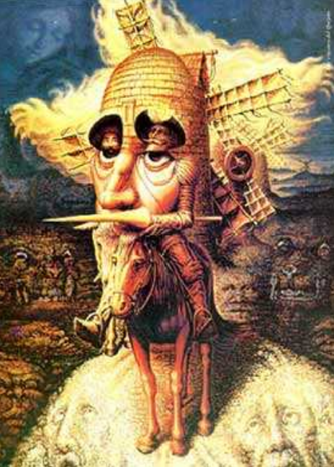
Оптические иллюзии показывают, что не всегда можно верить тому, что видишь.

Slide 8
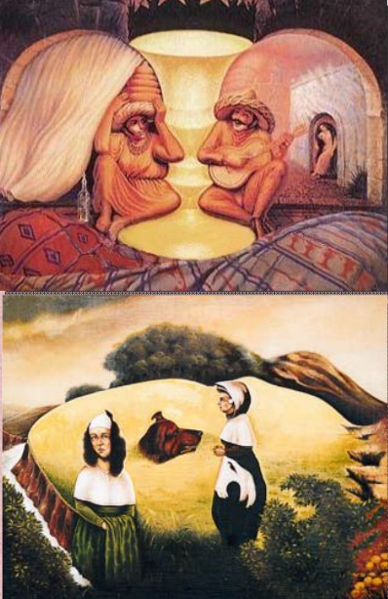
Игры с оптическими иллюзиями помогают изменять сознание. Мы хитростью заманиваем мозг на новые уровни восприятия. Мы начинаем видеть то, чего нет.

Slide 9
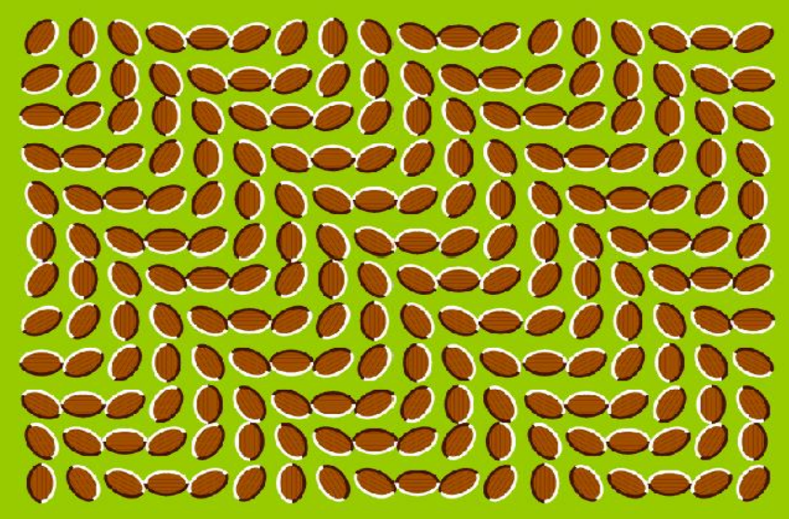
Иллюзия движения

